Slide 1

Оптимизация численности персонала
магазинов розничной сети.
Внедрение гибких графиков работы
Презентация услуги
тел./факс: (0562) 334-135
e-mail: info@aktiv-sistema.com.ua
www.aktiv-sistema.com.ua

Slide 2
О компании
Год основания – 2005
Реализовано более 20 проектов
Среди наших клиентов:
Отрасль | Компания
Производство + дистрибьюция | ООО «Мушкетер» ООО «Снэк-Экспорт» (SI Group) ООО «ТПК» ООО «Макро»
Дистрибьюция | ООО «Славута-Трейдинг» ООО «Скарлет-Дистрибьют» ЧП «ВЕС и Д»
Строительство | ООО «УкрСпортБуд» ООО «Гидроспецфундаментстрой»
Страхование | УСК «Дженерали Гарант» НАСК «Оранта»
Розничная торговля | Сеть магазинов «Comfy»
Сервисное обслуживание | ООО НПП «БизнесТех»

Slide 3
Вводные положения:
1. Поток посетителей и покупателей в течении дня меняется
2. Нагрузка на персонал магазина в течении дня меняется в
зависимости от потока
3. Количество людей, необходимое для работы в магазине
в течении дня должно следовать за динамикой нагрузки
(потоком)
Необходимы гибкие графики работы
Необходимы сотрудники с частичной занятостью (Part Time)

Slide 4
Какие возможности открывает такой подход:
Дает возможность более опытным сотрудникам работать
в «горячие» часы и больше зарабатывать
Позволяет сотрудникам иметь нормированный рабочий день,
снижает усталость сотрудников
3. Кадровый резерв
4. Позволят значительно снизить фонд оплаты труда

Slide 5
Сотрудники магазина, для которых необходимы
гибкие графики:
Кассиры
Продавцы
Работники склада
Работники зоны выдачи (если такая зона предусмотрена)

Slide 6

Алгоритм разработки:
1. Измерение потока/ нагрузки в разрезе отделов
2. Анализ функций работников, времени, частоты и периодичности их выполнения
3. Оптимизация процессов
1. Планирование показателей потока/нагрузки по часам
2. Расчет требуемого количества работников по часам
1. Распределение full-time сотрудников
2. Распределение part-time сотрудников
3. Оптимизация графиков и смен

Slide 7
Сбор и анализ статистики

Slide 8
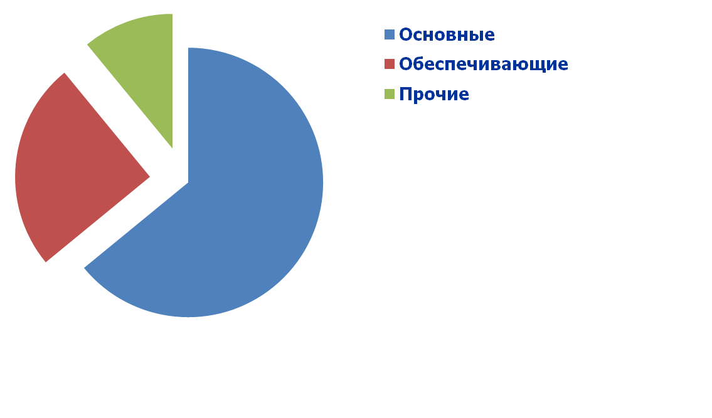
Классификация функций
Основные – функции, для выполнения которых нужна должность
Обеспечивающие – функции, которые необходимо выполнять для
поддержки основных
Прочие – все прочие функции, не связанные с основной деятельностью

Slide 9

Классификация функций для продавца
Основные :
Консультация
Продажа
Обеспечивающие :
Выставление товара на полку
Установка ценников
Установка маяков, POS - материалов
Прочие :
Уборка
Фото отчеты о проведенных рекламных акциях
перемещение упаковок
и т.п.

Slide 10
Классификация функций для кассира
Основные :
Прием денег
Оформление чека
Оформление возвратов/отмен
Обеспечивающие :
Инкассация выручки
Размен денег
Установка кассовой ленты
Прочие :
Уборка рабочего места

Slide 11
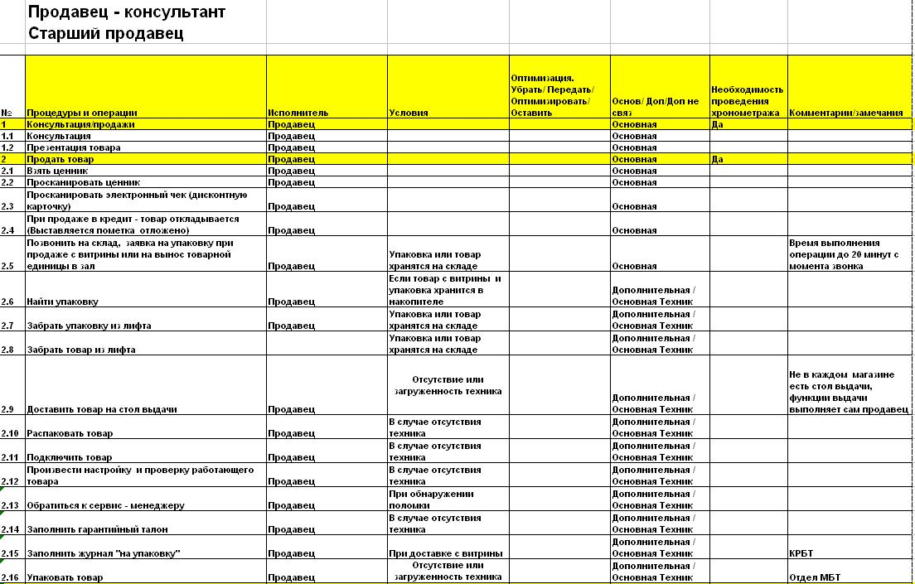
Анализ функций:

Slide 12
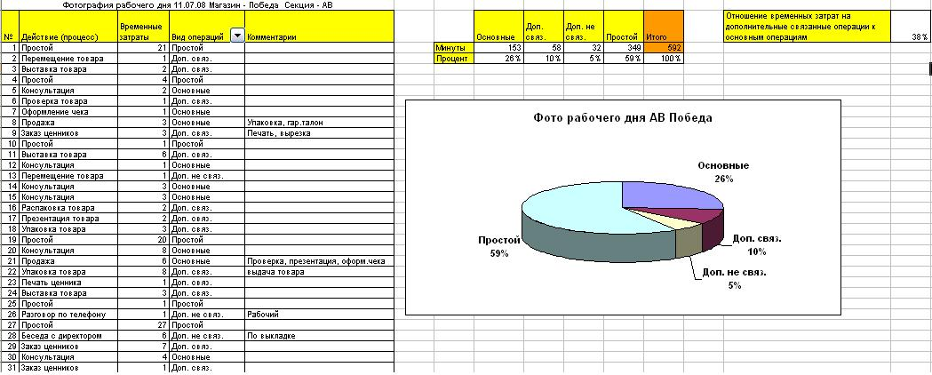
Анализ функций. Фотография рабочего дня:

Slide 13
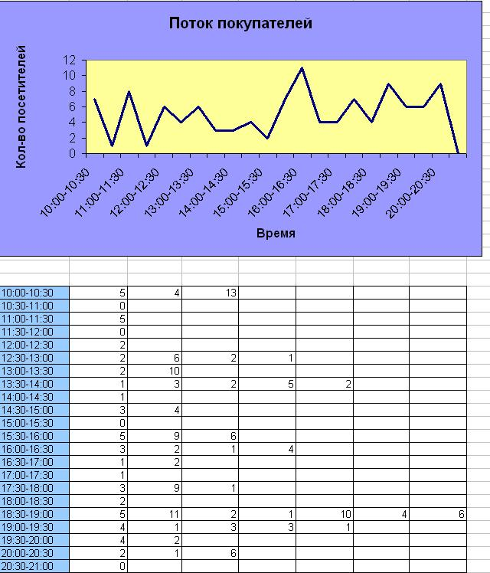
Измерение потока:

Slide 14
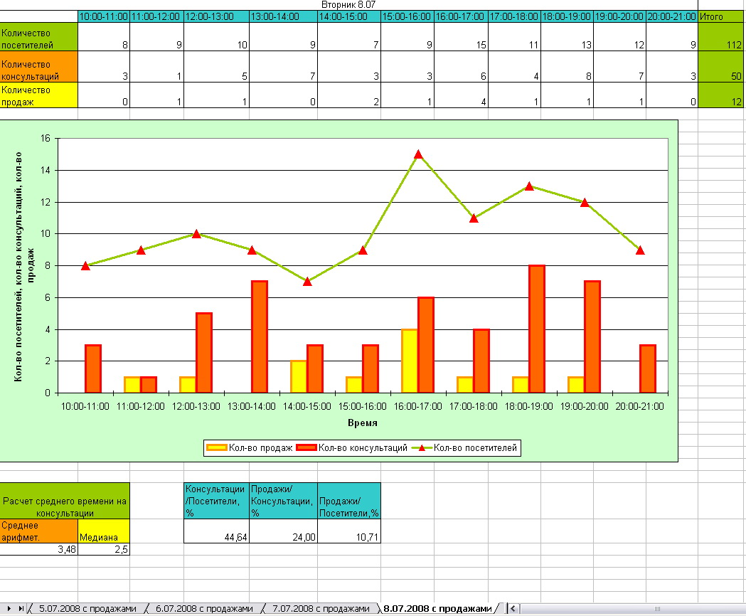
Измерение потока. КОП:

Slide 15
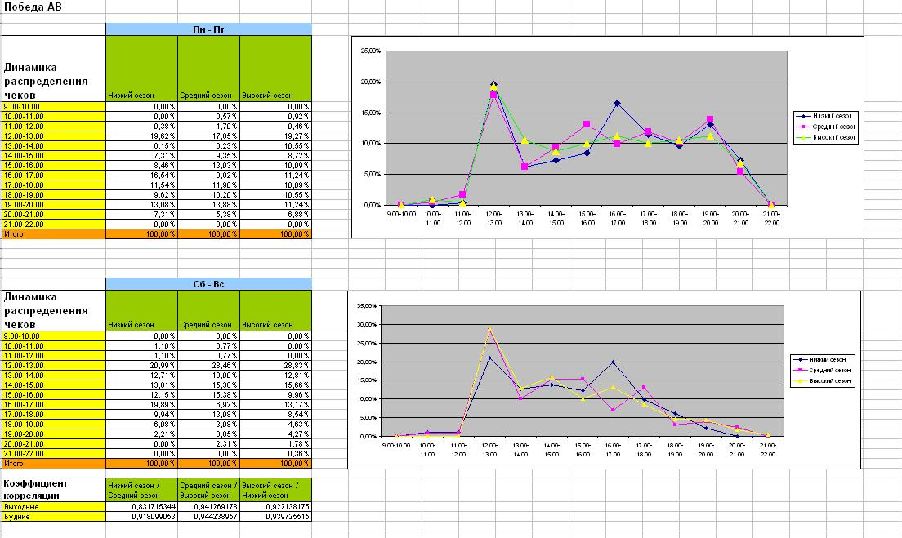
Измерение потока. Анализ сезонности:

Slide 16
Расчет потребности

Slide 17
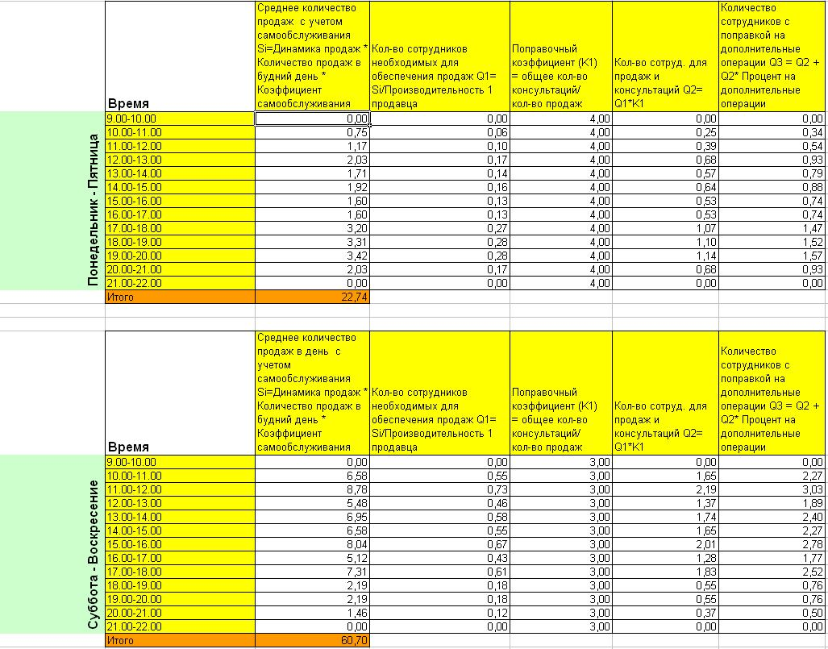
Расчет потребности. Планирование показателей и
расчет количества сотрудников:

Slide 18
Формирование графиков

Slide 19
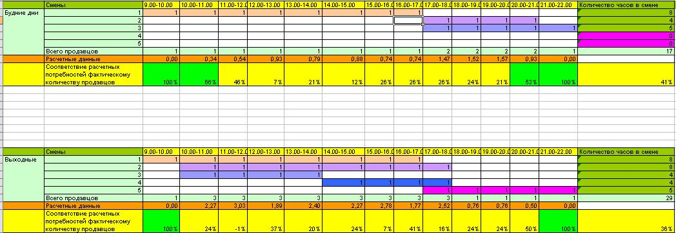
Формирование графиков. Планирование смен:

Slide 20
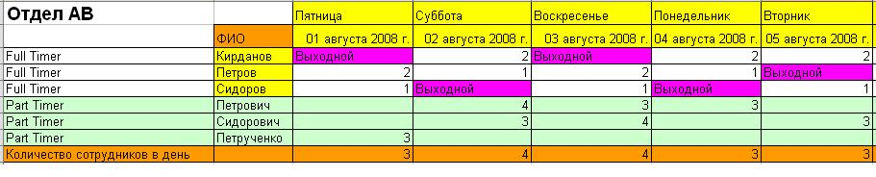
Формирование рабочих графиков:

Slide 21
Что получает клиент в результате нашей работы:
Аналитическую записку с результатами всех необходимых
измерений потока и бизнес-процессов
2. Предложение по изменению внутренних процессов
магазина
3. Расчет гибких графиков и смен для пилотного магазина
сети. Экономическое обоснование
4. Инструмент (электронную модель MS Excel), с помощью которой
директора магазинов в дальнейшем смогут самостоятельно
планировать графики и смены
5. Обучение директоров и детальную инструкцию по работе
с электронной моделью
Длительность типового проекта – 2 календарных месяца

Slide 22
Свяжитесь с нами для обсуждения
деталей сотрудничества:
тел.: (0562) 33-41-35
e-mail: sales@aktiv-sistema.com.ua
www.aktiv-sistema.com.ua

